Slide 1
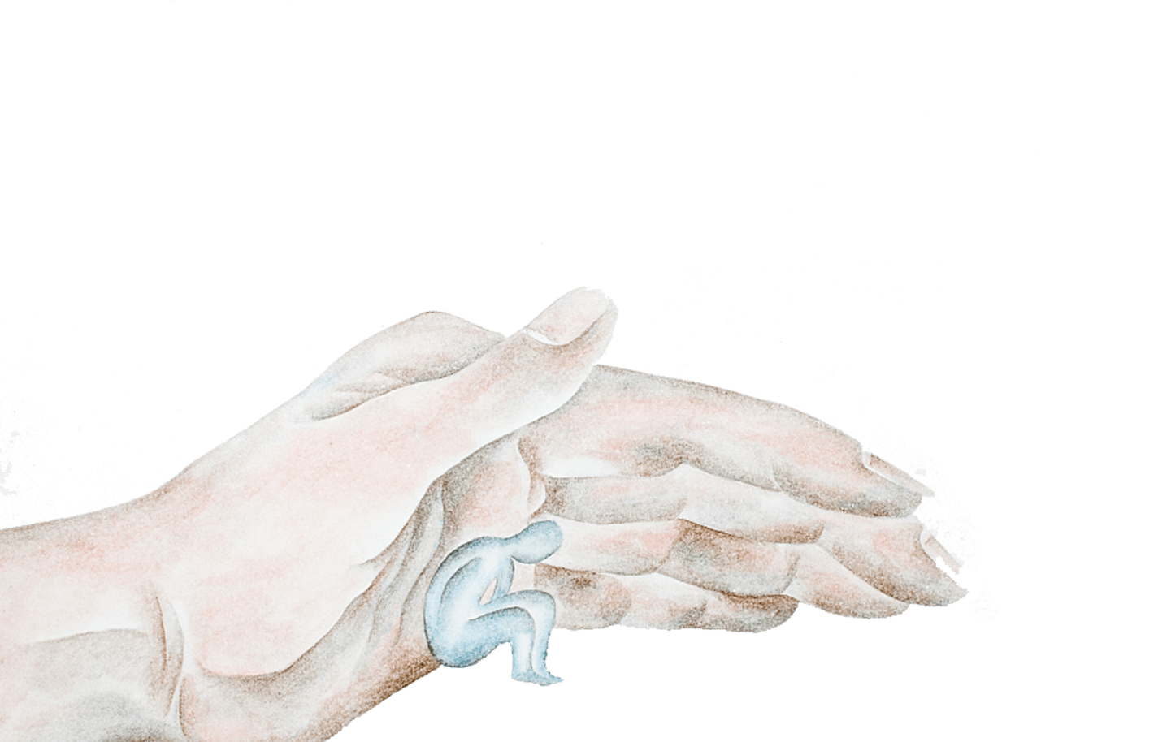

Slide 2
目 录
心理咨询基本介绍
心理咨询与心理治疗的关系
心理咨询的对象、分类和形式
心理咨询过程与技术

Slide 3
心理咨询基本介绍
第一章

Slide 4
心理咨询基本介绍
心理咨询（counseling）是指运用心理学的方法，对心理适应方面出现问题并企求解决问题的求询者提供心理援助的过程。需要解决问题并前来寻求帮助者称为来访者或者咨客，提供帮助的咨询专家称为咨询者。来访者就自身存在的心理不适或心理障碍，向咨询者进行述说、询问与商讨，在其支持和帮助下，分析问题的症结，进而寻求摆脱困境解决问题的条件和对策，以便恢复心理平衡、提高对环境的适应能力、增进身心健康。

Slide 5
心理咨询基本介绍
对心理咨询的解释可以分为广义和狭义。广义的心理咨询包括心理咨询和心理治疗，有时心理检查、心理测验也被列为心理咨询的范围。狭义的心理咨询不包括心理治疗和心理检查、心理测验，只局限于咨访双方通过面谈、书信、网络和电话等手段向来访者提供心理救助和咨询帮助。

Slide 6
心理咨询与心理治疗
的关系
第二章

Slide 7
心理咨询与心理治疗的关系
关于心理咨询与心理治疗的关系，陈仲庚认为两者没有本质的区别，无论在关系的性质上，在改变和学习过程上，在指导的理论上都是相似的。如果有区别的话，也是人为的、非本质的。

Slide 8
心理咨询与心理治疗的关系
第一
第二
工作的任务不同。心理咨询的任务主要在于促进成长，强调发展模式，帮助来访者发挥最大的潜能，为正常发展消除路障，重点在于预防。而心理治疗多在弥补病人过去已经形成的损害，解决和改变发展结构障碍。
对象和情景不同。心理咨询遵循教育的模式，来访者多为正常对象，主要涉及日常生活问题，一般在学校、单位、心理咨询机构等情景中开展工作。心理治疗的对象是心理异常的病人，是在临床和医疗情景中开展工作。

Slide 9
心理咨询与心理治疗的关系
第三
第四
工作的方式不同。心理咨询应用更多的方式介入来访者的生活环境之中，如参与他的直接环境，与来访者的家庭、亲友取得联系，应用更多的日常生活设施（如电话咨询等），设计和组织学习班和各种团体活动。而心理治疗的形式则更多为成对会谈。
解决问题的性质和内容不同。心理咨询具有现实指向的性质，涉及的是意识问题，如有关职业选择、培养教育、生活和工作指导、学习辅导等，因此多采用认知和论理的途径。心理治疗涉及内在的人格问题，更多的是与无意识打交道。

Slide 10
心理咨询的对象、分类
和形式
第三章

Slide 11
心理咨询的对象
心理咨询最一般、最主要的对象，是健康人群或存在心理问题的人群，它有别于极健康人群，也和心理治疗的主要对象有所不同。来访者就自身存在的心理不适或心理障碍，向咨询者进行述说、询问与商讨，在其支持和帮助下，分析问题的症结，进而寻求摆脱困境解决问题的条件和对策，以便恢复心理平衡、提高对环境的适应能力、增进身心健康。

Slide 12
心理咨询的分类和形式
咨询的内容
咨询的规模
咨询的形式
门诊咨询
健康咨询
团体咨询
电话咨询
发展咨询
个体咨询
互联网咨询

Slide 13
心理咨询的分类和形式
发展咨询 为了适应现代化的工作和生活节奏，人们越来越重视自身的认识和关注，而发展性心理咨询，可以帮助人们挖掘心理潜力，提高自我认识的能力。当自我认识出现偏差或障碍时，可以通过心理咨询得以解决。
发展性心理咨询常涉及以下内容：孕妇的心理状态、行为活动和生活环境对胎儿的影响；儿童早期智力开发；儿童发展中的心理问题；青春期身心发展的不平衡；社会适应问题；性心理知识咨询；男女社交与早恋等；青年独立性和依赖性的矛盾；友谊与恋爱；成就动机与自我实现性问题；择偶与新婚；人际关系；择业、失业与再就业；中年及更年期人际冲突、情绪失调、工作及家庭负荷的适应；家庭结构调整；更年期综合征等；老年社会角色再适应；夫妻、两代、祖孙等家庭关系；身体衰老与心理衰老；老年性生活等。

Slide 14
心理咨询的分类和形式
健康咨询
健康心理咨询的对象究竟是哪些人？应该说那些觉得心理不够健康的人群，都是心理健康咨询的对象。也就是说凡是因为某些心理社会刺激而引起心理状态紧张的人，并且明确体验到躯体或情绪上的困扰者，都可以是健康心理咨询的对象。因为心理社会刺激非常纷繁而复杂，在目前的社会广泛存在着。因此凡是生活、工作、学习、家庭、疾病、康复、婚姻、育儿等方面所出现的心理问题，一旦求助者体验到不适或痛苦体验，都可属于健康心理咨询的工作范围。

Slide 15
心理咨询的分类和形式
长期慢性躯体疾病，需进行心理上的指导者；
各种不可控制性的思维、意向、行为、动作的解释；
各类心身疾病，如冠心病、高血压病、支气管哮喘、溃疡病等，以及性功能障碍；
3
2
4
对家庭中的求助者，应如何进行处理、护理问题等。
各种情绪障碍，如焦虑恐惧、抑郁悲观等；
1
5

Slide 16
心理咨询过程与技术
第四章

Slide 17
心理咨询过程与技术
心理咨询的过程
进入与定向阶段
建立辅导关系；
搜集相关资料，以利初步界定问题，明确辅导需要；
初步了解当事人的个人、环境资源；做出接案决定；做出辅导安排。
问题—个人探索阶段
建立良好的关系
搜集有关资料，以进一步界定和理解问题
协助当事人进行自我探索，达到对当事人的深入了解

Slide 18
目标与方案探讨阶段
激发当事人改变的动机
处理好期望和目标的关系
明了现有干预手段和能力局限
确定要以当事人为主
问题—个人探索阶段
避免被动、接受、依赖
保持灵活性
注意实际生活中的应用
行动转变阶段经常进行评估
目标与方案探讨阶段
评估目标收获
处理问题：分离焦虑
为学习的迁移和自我依赖
最后一次会谈
心理咨询过程与技术
心理咨询的过程

Slide 19
心理咨询过程与技术
建立良好咨询关系的方式
尊重
在价值、尊严、人格等方面与求助者平等，把求助者作为有思想感情、内心体验、生活追求和独特性与自主性的活生生的人去对待。
真诚
指咨询师在咨询过程中对来访者真挚诚恳，不特意取悦对方，不因自我防御而掩饰，不回避自己的失误和短处，直截了当的表达自己的想法。
共情
共情是指体验别人内心世界的能力。共情需要理性，而不能代替当事人做感性判断， “共情”不代表乱用同情心，那只是为了帮助他人导入积极、乐观、向上的情绪

Slide 20
心理咨询过程与技术
参与性技术
倾听
倾听是心理咨询的第一步，是建立良好咨询关系的基本要求。
内容反应
咨询师把求助者的主要言谈、思想加以综合整理，再反馈给求助者。
鼓励和重复技术
直接地重复求助者的话或仅以某些词语，强化求助者叙述的内容并鼓励。
具体化
具体性指咨询师协助求助者清楚、准确地表述他们的观点、所用的概念、所体验到的情感以及所经历的事件。
开放式询问与封闭式询问
开放式询问让求助者就有关问题、思想、情感给予详细的说明。封闭式询问回答也是“是”“否”式的简单答案。
情感反应
着重于求助者言谈内容的反馈，而情感反应则着重于求助者的情绪反应。求助者表达出来。
总结
咨询师把求助者的言语和非言语行为包括情感综合整理后，以提纲的方式表达出来。

Slide 21
心理咨询过程与技术
影响性技术
情感表达
咨询师告知自己的情绪、情感活动状况，让求助者明白，即为情感表达。
面质
又称质疑、对质、对峙、对抗、正视现实等，是指咨询师指出求助者身上存在的矛盾。
解释
即运用某一种理论来描述求助者的思想、情感和行为的原因、实质等。
内容表达
内容表达是指咨询师传递信息、提出建议、提供忠告，给予保证、进行褒贬和反馈等。
指导
指导即咨询师直接地指示求助者做某件事、说某些话或以某种行动。
自我开放
自我开放亦称自我暴露、自我表露，指咨询师提出自己的情感、思想、经验与求助者共同分享。

Slide 22
心理咨询过程与技术
消除阻抗的方式
阻抗是人对于心理咨询过程中自我暴露与自我变化的抵抗。阻抗的表现形式：从讲话程度上分：沉默、寡言、赘言。从讲话内容上分：理论交谈、情绪发泄、谈论小事和假提问。从讲话方式上分：心理外归因、健忘、顺从、控制话题、最终暴露。行为表现在推迟谈话时间、迟到、早退

Slide 23
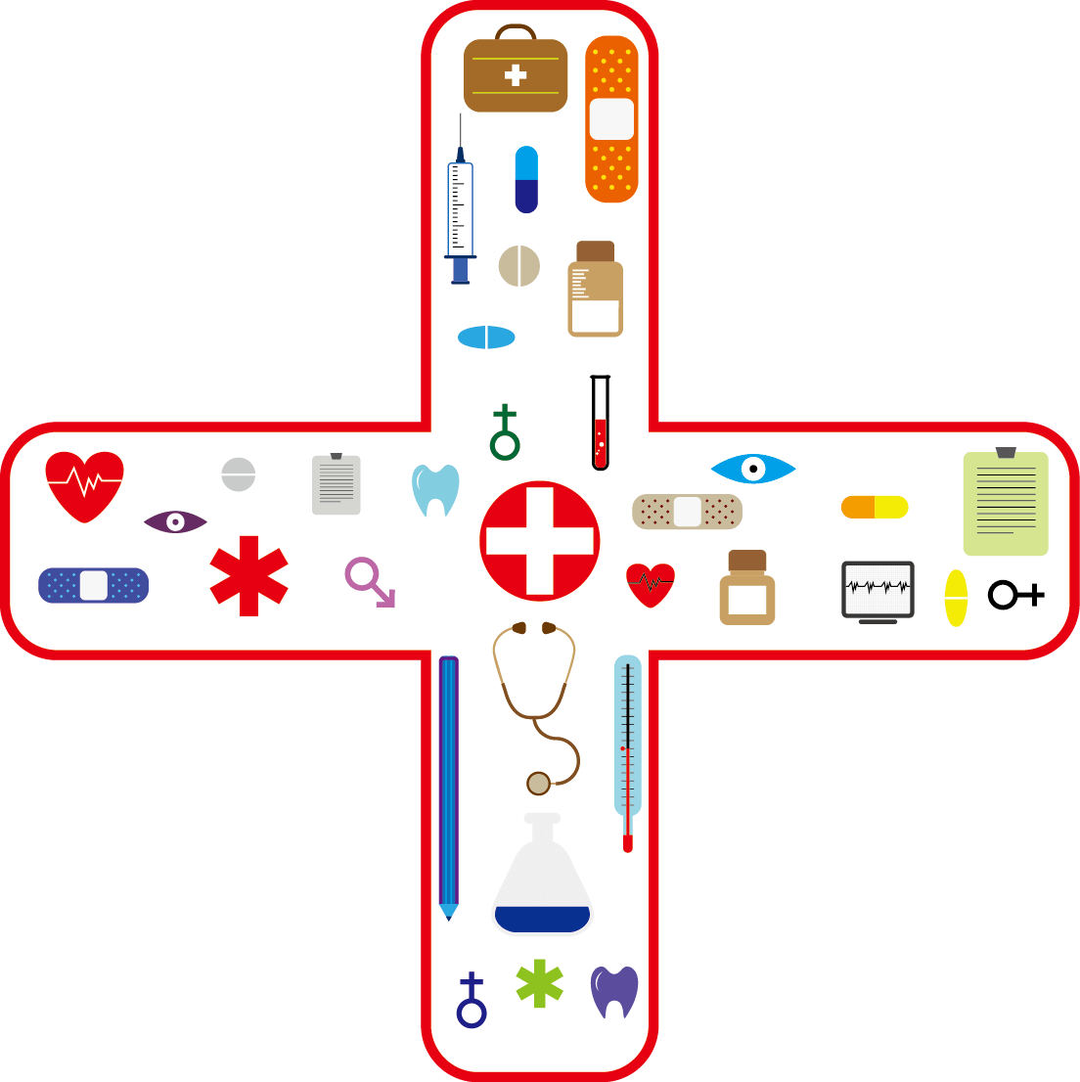
心理咨询过程与技术
解除戒备心理，咨询师不必看得过严重，首先要做到共情、关注与理解，尽可能创造良好的咨询气氛，解除对方的顾虑，使其能开诚布公地谈自己的问题。
咨询师应对阻抗的
要点在于
以诚恳帮助对方的态度对待阻力，咨询师一旦确认存在阻力，可以把这种信息反馈给求助者。要注意以帮助对方的角度出发以诚恳的探讨问题的态度向对方提出。
正确地进行诊断与分析，根据求助者的某些人格特征，咨询师在会谈中也应有所认识，用真诚的态度及专业知识与技能取得对方的信任。

Slide 24
谢谢观看

